Slide 1
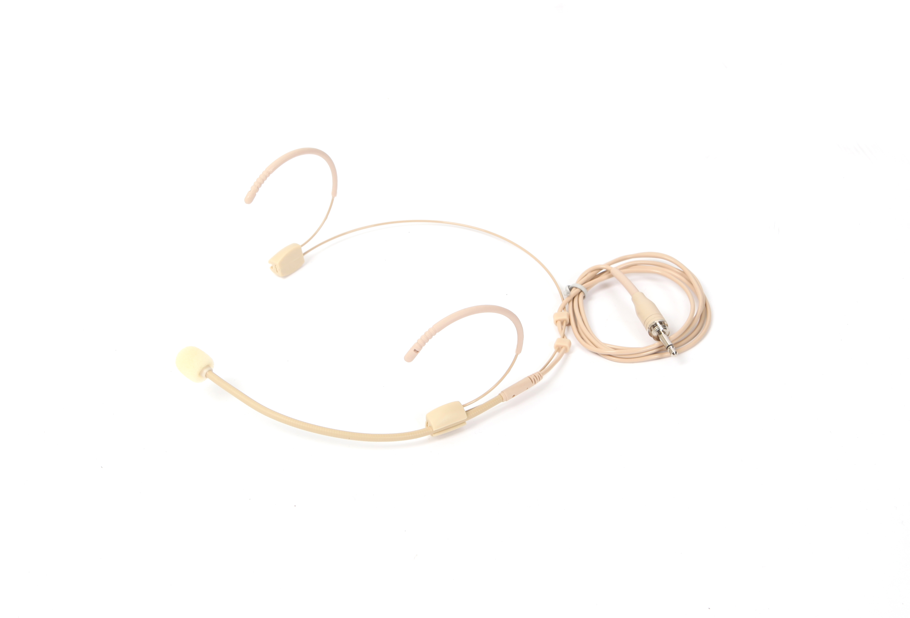
Headset MIC
DWH-950
Professional Wireless MIC System
FEATURE
경량형 헤드원 마이크
고감도 콘덴서 유닛
깨끗한 음질 및 뛰어난 해상도 구현
SPECIFICATION
항목 | 세부내용
폴라패턴 | 무지향성
구성 | White Electric Condenser
주파수 대역 | 20㎐ ~ 20㎑
수신감도 | -43㏈±2㏈
임피던스 | 2200Ω
케이블길이 | 122㎜ (±5%)
사이즈(w*h*d) | 153 x 65㎜ (±5%)
무게 | 22g (±5%)
서울시 동작구 상도로 17 동화빌딩
TEL : 02-825-0300 FAX: 02-825-1141
www.dhe-av.co.kr

